Slide 1
Camada de
Aplicação
Grupo: Felipe Belisário, Eliabe Vinicius, Adiel Prado, Leonardo Ferreira e Breno Caldeira
Modelo OSI (Open System Interconnection)

Slide 2
Introdução
01
Servidores de Arquivos
02
ÍNDICE
04
Terminais Virtuais
Correio eletrônico
03
05
Outras aplicações
06
Exemplos da camada de aplicação

Slide 3
01
Introdução

Slide 4
A camada de aplicação
Última camada do Modelo OSI, a mais próxima do usuário.
Programas usuário, também conhecidos como aplicativos, utilizam serviços desta camada para comunicações.
Certas aplicações são tão comuns que foram desenvolvidos padrões para garantir que todas utilizem o mesmo protocolo.

Slide 5
Introdução
Há várias demandas e funções comum entre diversas aplicações.
Transferência de arquivos.
Correio Eletrônico.
Terminais Virtuais.

Slide 6
02
Servidores de Arquivos

Slide 7
Transferência, Acesso e Manuseamento de Arquivos
Uma das principais atividades em redes
Um servidor de arquivos pode ser caracterizado em:
Estrutura de arquivo
Atributos de arquivo
Operações de arquivo

Slide 8
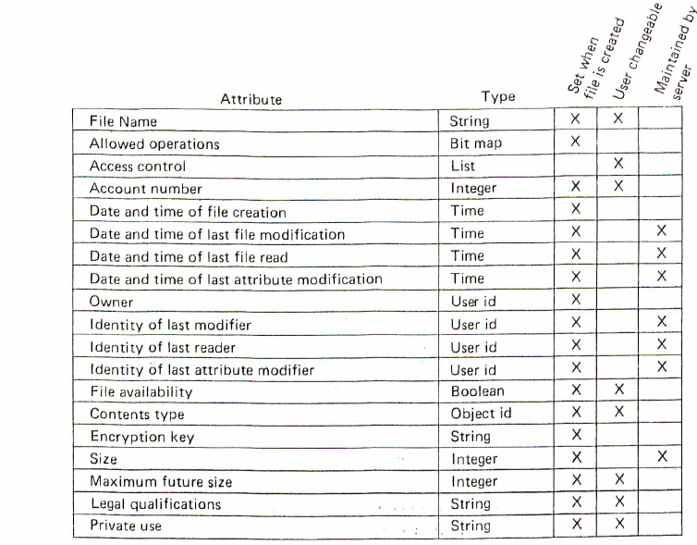

Slide 9
Controle de Concorrência
Servidores de arquivos podem ter que lidar com múltiplos clientes.
Se dois ou mais quiserem acessar o arquivo, problemas podem ocorrer
Condição de corrida

Slide 10
Soluções
Trava exclusiva e compartilhada
Na compartilhada, o acesso é liberado se o arquivo estiver livre ou com outras travas compartilhadas
Usada geralmente para leitura
Na exclusiva, apenas um usuário tem direito de acesso
Ideal para escrita

Slide 11
Capacidade de Acesso
Múltiplos clientes podem ler do servidor
Isso pode gerar problemas de congestionamento, além de rejeição de conexões
O número de leitores pode ser maior que o de escritores, para aproveitar melhor a capacidade do canal
É possível bloquear apenas parte do arquivo
Dois usuários podem escrever ao mesmo tempo, não sendo na mesma região

Slide 12
Transações
Alternativa para travas
O cliente diz quando iniciar e finalizar uma transação
Estado do arquivo é restaurado em caso de falha
Implementadas através de cópias individuais para cada escrita
Repõe o arquivo original quando sucede na operação
Em caso de transações simultaneas, a primeira é concluída e a segunda abortada
Poder computacional “desperdiçado” em troca de segurança

Slide 13
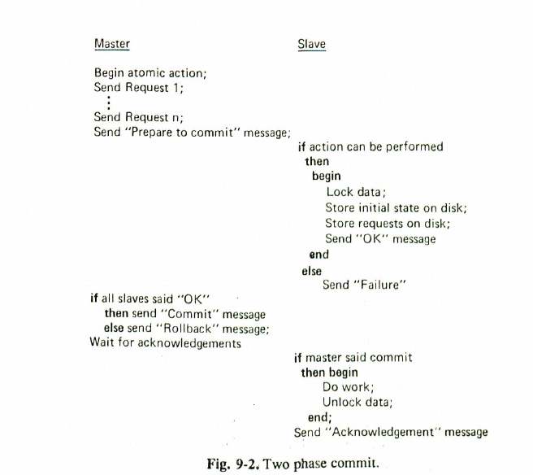

Slide 14
Imutabilidade
Vai na contramão da concorrência discutida previamente
Quando um arquivo é criado, não pode mais ser alterado
Para cada usuário é criada uma nova versão do arquivo, que não modifica a original
O arquivo é reposto
Criação de arquivo é uma operação atômica, não há necessidade de controle

Slide 15
Arquivos Duplicados
Soluções propostas anteriormente serviam para sistemas de um servidor
Redes complexas costumam ter múltiplos servidores para vários serviços
Permite dividir o trabalho em vários servidores
Permite continuar o acesso em caso de falha no servidor
Aumenta a confiabilidade, múltiplos backups independentes

Slide 16
Métodos
Poderíamos permitir ao usuário criar operar em quantos arquivos ele quiser, e manusear as réplicas por conta própria
Isso causaria uma experiência frustrante, principalmente entre leigos
Há soluções que buscam solucionar esse problema

Slide 17
Réplica Primária
Um arquivo é dito mestre
A partir dele vem cópias, chamadas escravas
Atualizações só podem ser realizadas no arquivo mestre, então são propagadas aos escravos
Solução simples demais, serviço falha caso o arquivo mestre não esteja disponível

Slide 18
Votação
Sistema mais robusto
Para ler é necessário obter quórum de leitura Nr
Para escrever, quórum de leitura Nw
Condição, Nr + Nw > N, onde N é o número de cópias de um arquivo
A operação de cópia só é realizada quando um número apropriado de servidores concordam e realizá-la

Slide 19
Exemplo
Suponha N = 9, Nr = 2 e Nw = 8
Um cliente adquiriu dois servidores, A e B, para leitura
Outro cliente não conseguirá realizar uma escrita, pois não irá obter quórum de escrita
Há nove deles ocupados, deverá esperar

Slide 20
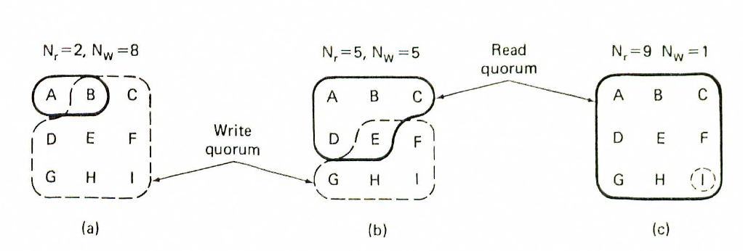

Slide 21
Votação com Fantasmas
Suposição: na maioria das aplicações, operações de leitura são mais frequentes
Nw quase sempre se aproxima de N, enquanto Nr costuma ser um nũmero pequeno
Quando um servidor cai, é criado outro servidor “dummy”
Este não possui armazenamento, nem permissão de votar em quórum de leitura
Sua única função é votar votar no quórum de escrita
Para a escrita ser bem sucedida, pelo menos um servidor deve ser real

Slide 22
Problemas de Implementação
Há várias maneiras de implementar um servidor de arquivos
A mais simples consiste num loop principal, que recolhe, processa e responde à requisição, uma por uma
Há várias desvantagens nessa forma, principalmente se uma requisição exigir múltiplos acessos ao disco

Slide 23
Despachante
Sistema mais sofisticado, que busca aumentar a performance
O servidor é dividido em várias tarefas, que compartilha um espaço de endereçamento comum
Cada tarefa possui sua própria “thread”, com o seu próprio “program counter” e sua pilha
Tarefas dividem dados globais, como tabelas do sistema de arquivos e buffers

Slide 24
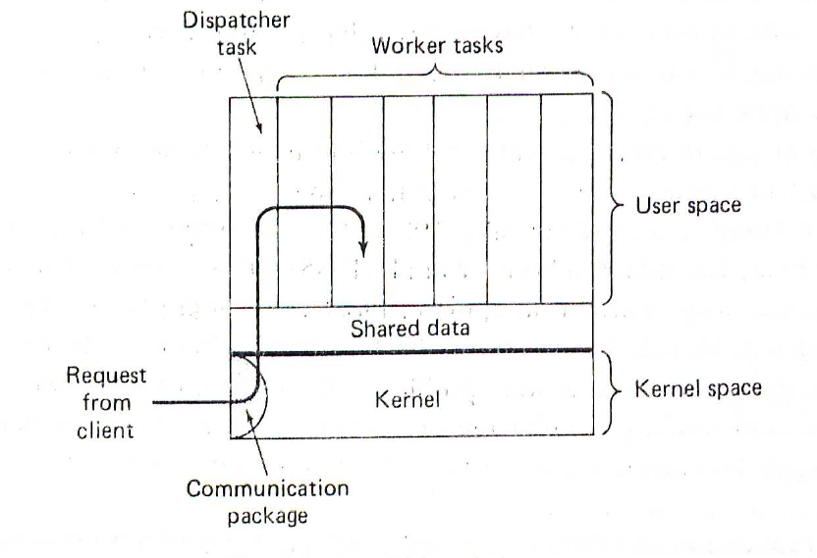

Slide 25
Funcionamento
Quando um cliente requisita um serviço, o kernel aceita e passa para um despachante
Este, que está esperando, analisa a mensagem através de um ponteiro à ele passado, e manuseia a requisição até completá-la
Quando o serviço é concluído, a “thread” informa na tabela global que está disponível, para ser utilizada novamente

Slide 26
Organização
A maioria dos sistemas de arquivos em servidores é orientado à blocos
Um bloco é um conjunto de setores, e um arquivo, um conjunto de blocos, onde o setor é uma sequência de bytes
Seu funcionamento interno varia com o sistema de arquivos implementado
Pode ser usado mapa de bits, listas encadeadas etc...

Slide 27
Cache
Para melhorar a performance, buffers de cache são comumente implementados
Nele, os n blocos mais recentemente utilizados são mapeados para a memória principal
Um cache suficientemente grande e bem implementado pode melhorar exponencialmente o desempenho do servidor
Operações em discos são muito caras computacionalmente

Slide 28
Concorrência em Sistemas Distribuídos
A necessidade de escrita em múltiplos arquivos que estão espalhados em vários servidores introduz vários problemas
Há algumas abordagens para contornar isso

Slide 29
A mais simples é para simplesmente dizer para o usuário ser “cuidadoso”
Outra abordagem mais séria, diz para rastrear quais clientes possuem quais blocos e arquivos em seu cache
Quando há uma modificação, o servidor envia uma mensagem para todos os clientes que possuem os mesmos blocos realizarem as devidas modificações
Outra solução sugere armazenar apenas arquivos inteiros em cache, e fazer com que o servidor rastreie todos os arquivos em cache, para leitura e escrita
Se um segundo usuário quiser abrir o mesmo arquivo, o primeiro deverá atualizar o mesmo na memória secundária

Slide 30
Orientação à conexão
A implementação do sistema de arquivos varia se o serviço for ou não orientado à conexão
Caso seja, o sistema de arquivos terá estados
Para cada abertura, o servidor rastreia a posição do arquivo, para que o cliente apenas diga qual arquivo deseja ler e em quantos bytes
Num sistema não orientado à conexão, os arquivos não possuem estados
Cabe ao cliente ler o arquivo sequencialmente, e manter informações sobre sua posição atual

Slide 31
03
Correio eletrônico

Slide 32
Os primeiros se consistiam simplesmente em protocolos de transferência de arquivos.
Com o tempo as limitações dessa estrutura começaram a se tornarem óbvias:
1 - Incoveniente enviar mensagem para um grupo de pessoas.
2 - Mensagens sem estrutura interna (dificulta encaminhamento).
3 - Transmissor nunca saberá se a mensagem chegou ao receptor.
4 - Sem possibilidade de transmissão de mensagens contendo voz, desenhos e dentre outros.

Slide 33
Novas propostas para sistemas de correio eletrônico mais ambiciosos.
Em 1984, o CCITT (Comitê Consultivo Internacional de Telegrafia e Telefonia) elaborou a recomendação do X.400.
X.400 foi utilizado mais tarde como base para o MOTIS do OSI.

Slide 34
Arquitetura e Serviços do MOTIS e do X.400
Tudo que for citado aqui sobre o MOTIS vale para o X.400 também.
MOTIS se relaciona com todos os aspectos do sistema de correio eletrônico.
A seguir será apresentada uma descrição sucinta dos 6 aspectos básicos de qualquer correio eletrônico.

Slide 35
Composição: Processo de criação de mensagens e respostas.
Transferência: Movimentação de mensagens do transmissor para o receptor.
Relatar: Informar transmissor do que aconteceu com a mensagem enviada para o receptor (rejeitada, entregue ou perdida).
Conversão: Tornar a mensagem adequada para exibição no terminal ou na impressora do receptor (incompatibilidade).
Formatação: Formato da mensagem exibida no terminal do receptor, pode ser reformatada para cumprir aspectos desejados.
Disposição: Se relaciona com o que o receptor faz com a mensagem após recebê-la.

Slide 36
Uma ideia fundamental em todos os sistemas modernos de correio: distinção entre o envelope e seu conteúdo.
O envelope possui parâmetros necessários para transporte e interpretação da mensagem.

Slide 37
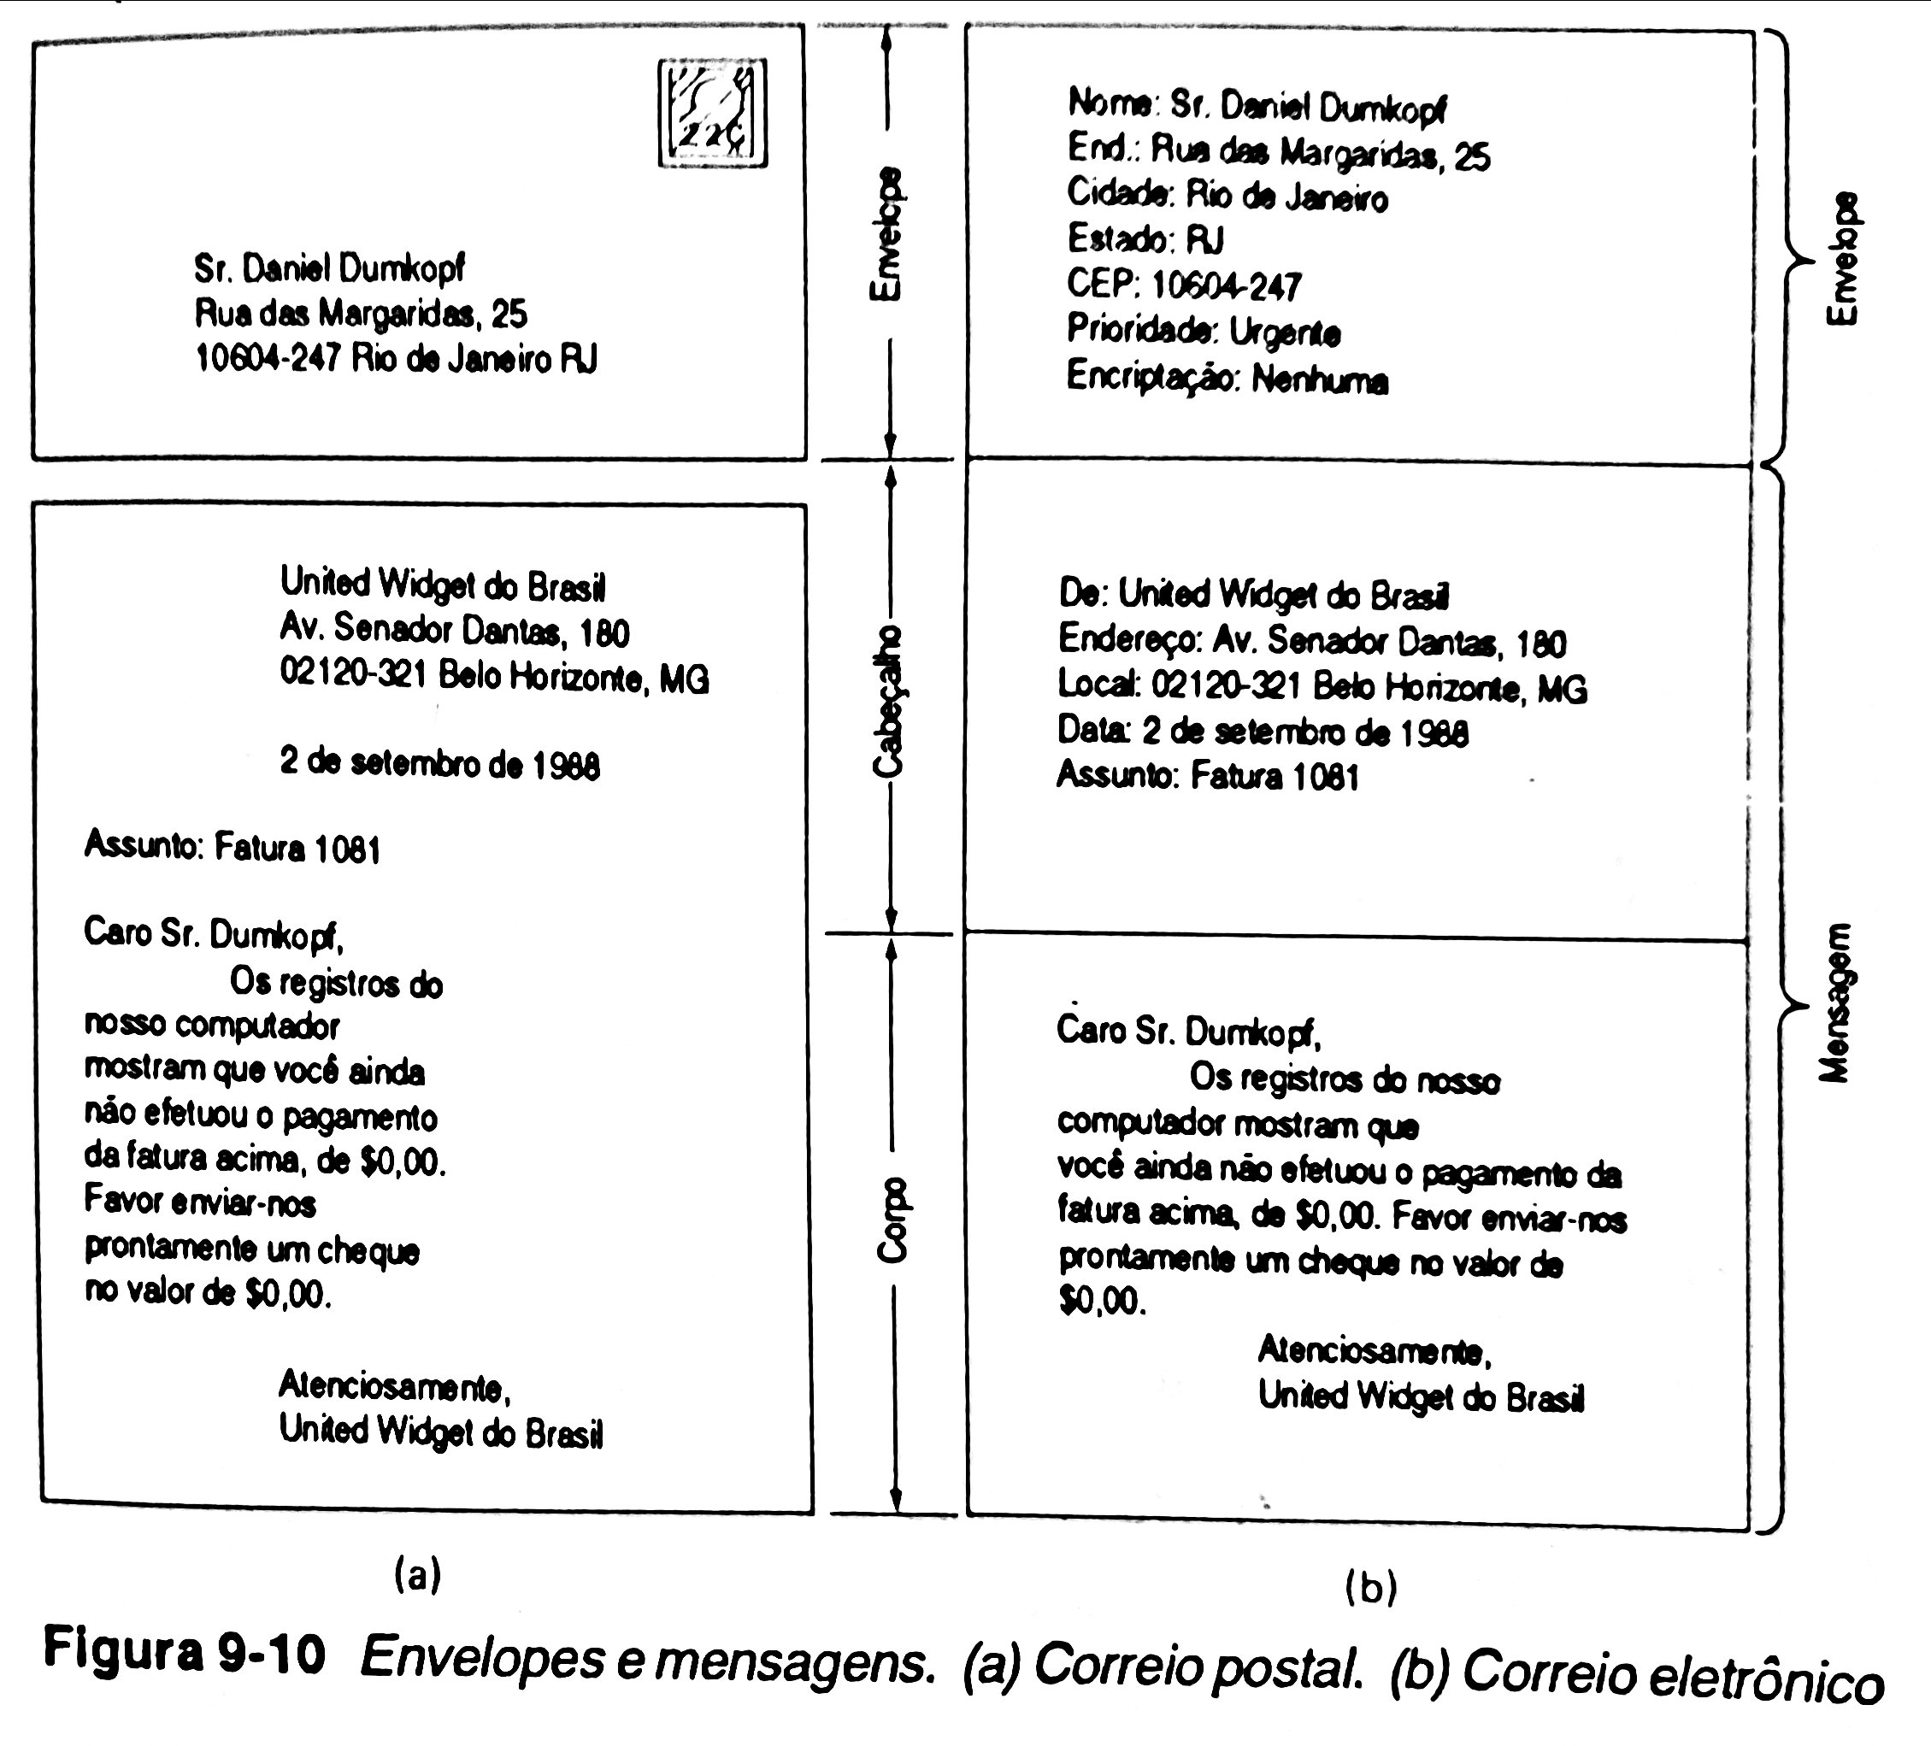

Slide 38
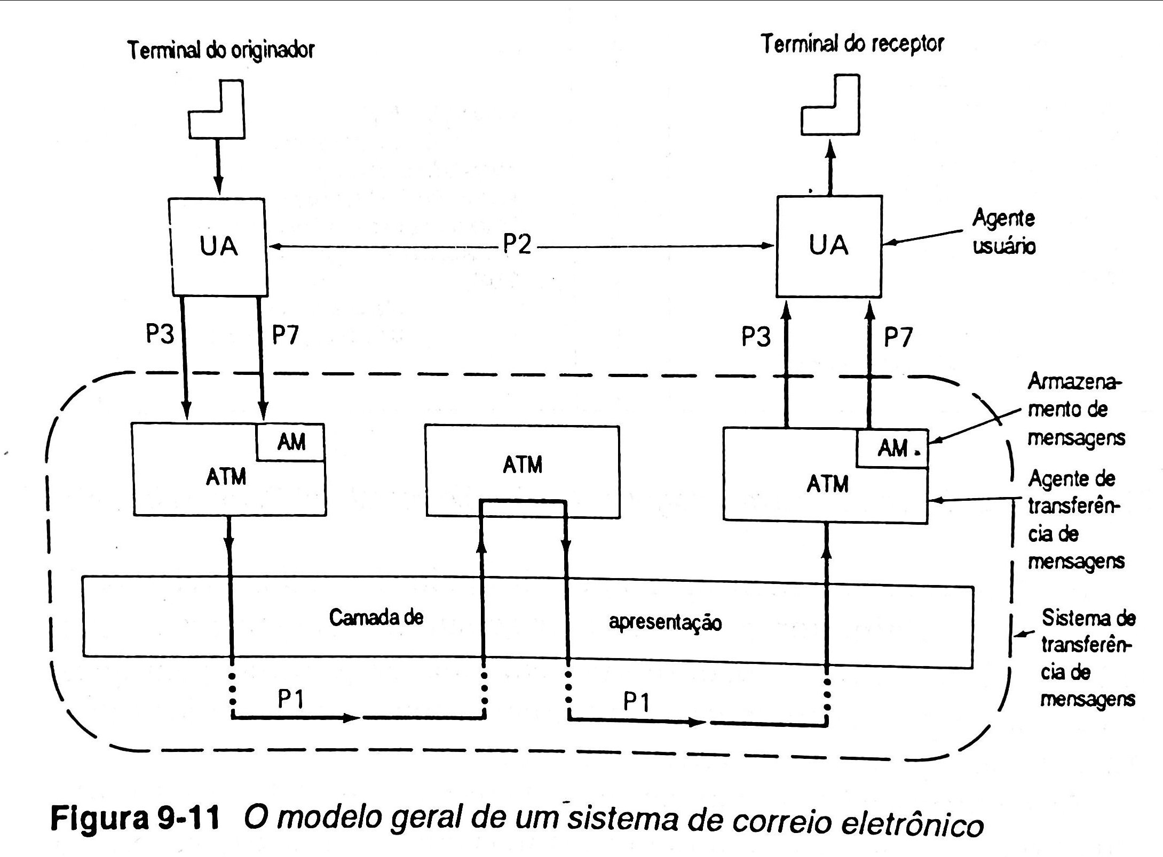
Modelo utilizado pelo MOTIS

Slide 39
Agente Usuário
É um programa que fornece a interface para o sistema de correio.
Procura na caixa postal do usuário suas correspondências e espera comando para exibir elas.
Cada linha de exibição contém diversos campos extraídos do envelope ou cabeçalho da mensagem correspondente.

Slide 40
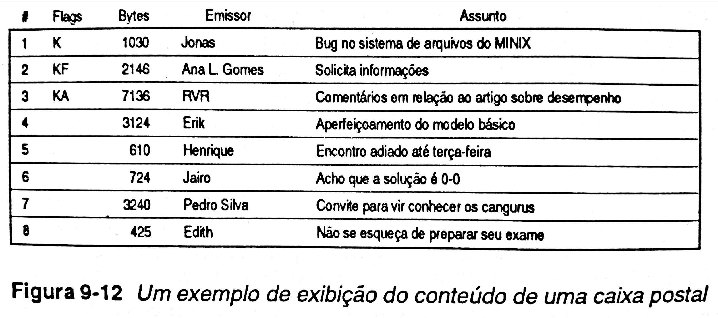

Slide 41
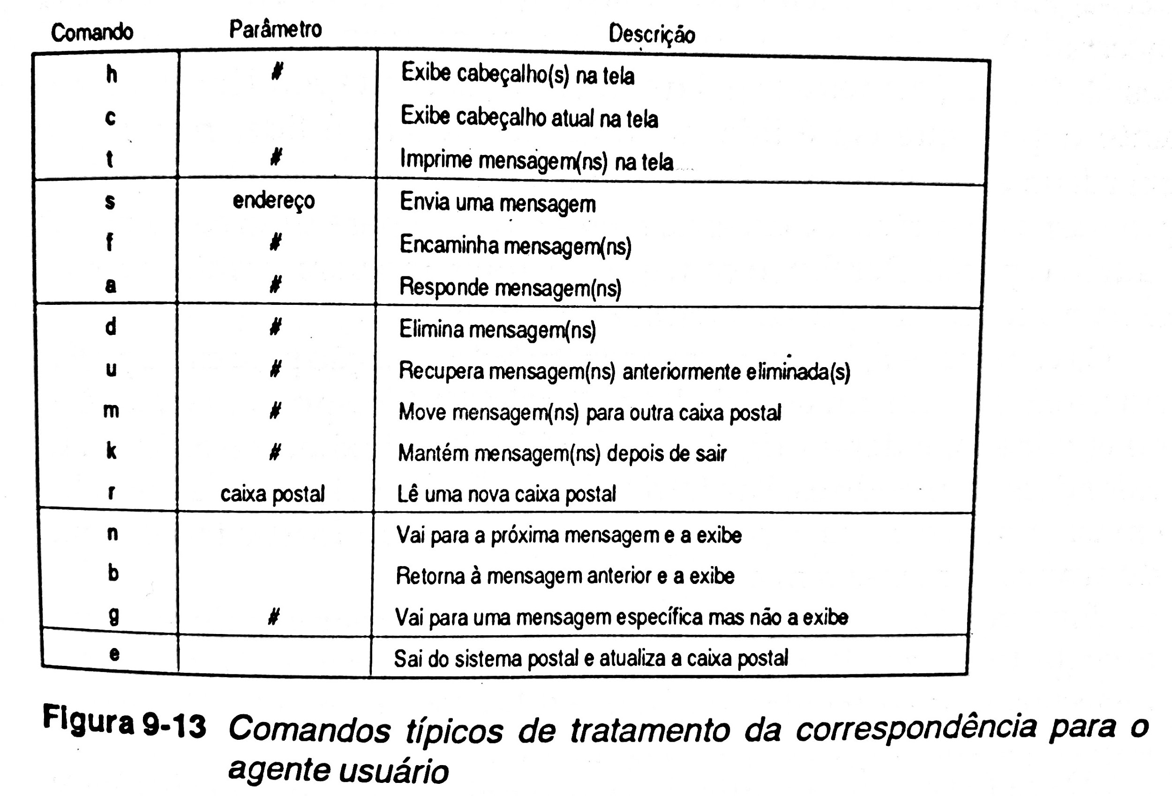

Slide 42
Vamos passar agora da interface do usuário para o protocolo utilizado entre agentes usuários.
Esse protocolo é, em grande parte, definido pelos campos de cabeçalho incluídos em cada mensagem.

Slide 43
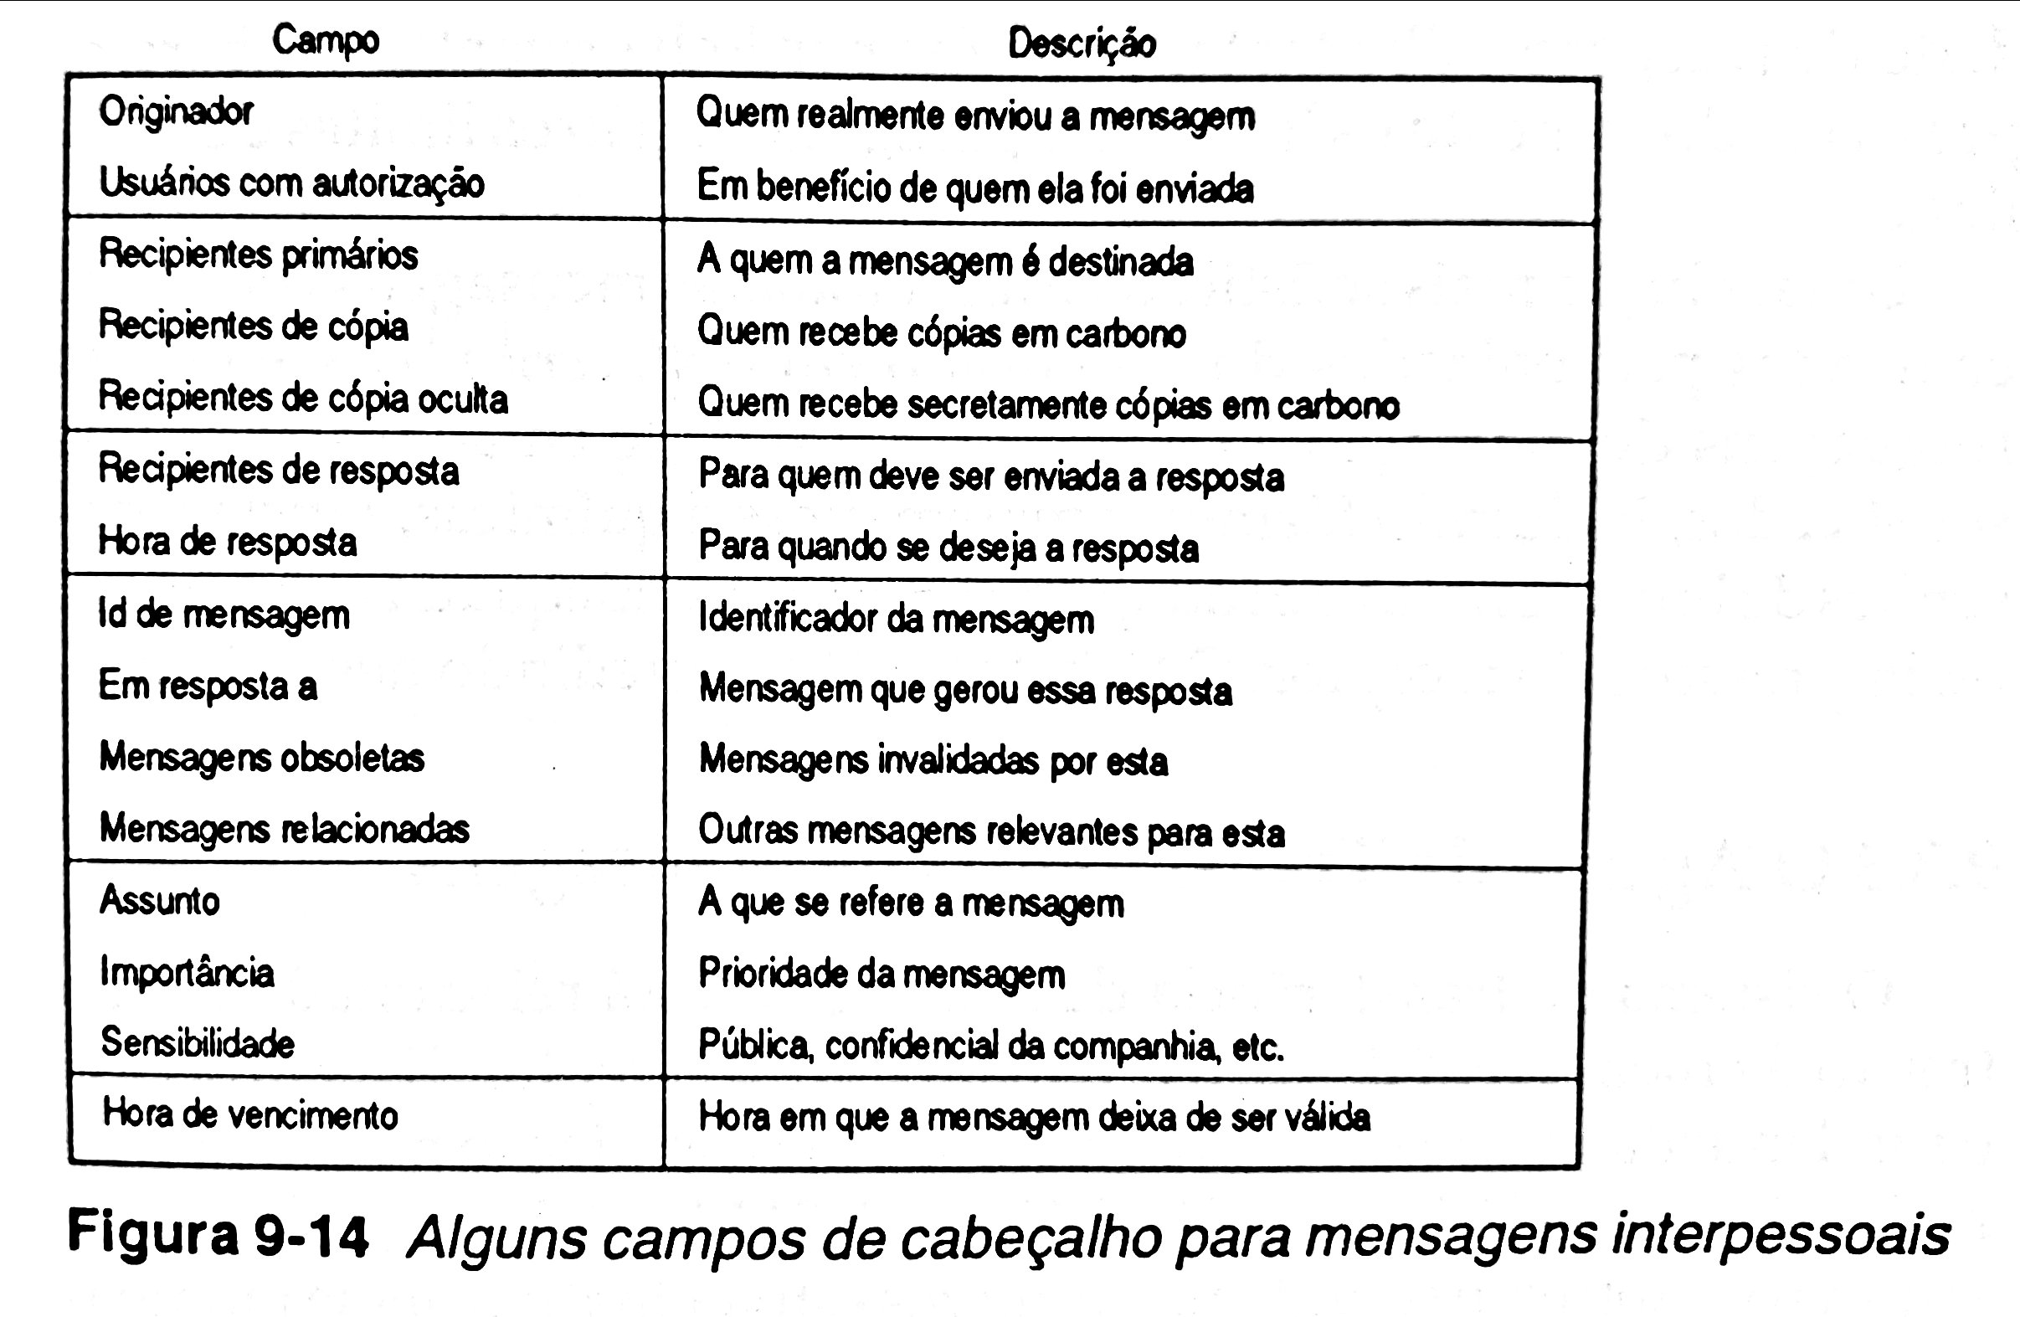

Slide 44
Agente de transferência de mensagens
Aceita correspondência dos agentes usuários e cuida para que a correspondência seja levada ao seu destino.
Ao receber mensagem de agente usuário a sintaxe é verificada. Caso inválida a mesma é devolvida com uma explicação, caso válida recebe um identificador e uma estampa de hora e é tratada da mesma forma que uma mensagem que chega de outro ATM.
Para entregar uma mensagem ao receptor pode ser necessário fazer uma conversão, se possível.

Slide 45
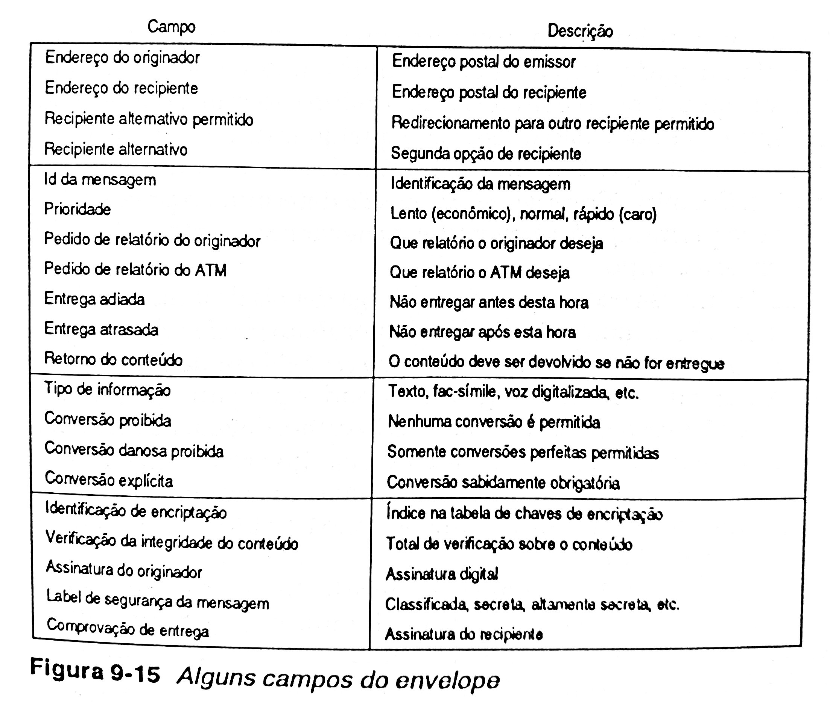

Slide 46
04
Terminais virtuais

Slide 47
O que são os terminais virtuais?
Os terminais se dividem em três grandes classes
Scroll mode
Page mode
Form mode
Para cada categoria, problemas diferentes estão presentes e abordagens diferentes são necessárias.

Slide 48
Scroll mode terminals
São simples

Slide 49
Scroll mode terminals
São simples
Não possuem microprocessadores

Slide 50
Scroll mode terminals
São simples
Não possuem microprocessadores
PAD (Packet Assembler/ Disassembler)

Slide 51
Page mode terminals
Terminais CRT (Exibem 25 linhas de 80 caracteres cada)

Slide 52
Page mode terminals
Terminais CRT (Exibem 25 linhas de 80 caracteres cada)
Possuem os mesmos problemas do Scroll mode

Slide 53
Page mode terminals
Terminais CRT (Exibem 25 linhas de 80 caracteres cada)
Possuem os mesmos problemas do Scroll mode
Tamanho de página, posição do cursor., etc

Slide 54
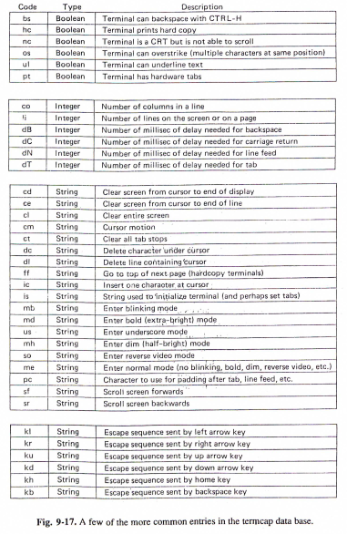
Page mode terminals

Slide 55
Form mode terminals
É o mais sofisticado

Slide 56
Form mode terminals
É o mais sofisticado
Utiliza microprocessadores

Slide 57
Form mode terminals
É o mais sofisticado
Utiliza microprocessadores
Necessita de um modelo diferente de terminais virtuais baseado em estruturas de dados compartilhadas

Slide 58
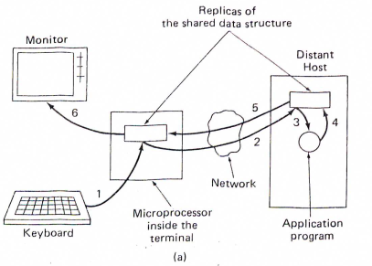
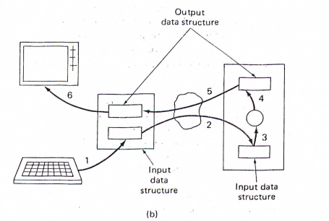
Form mode terminals

Slide 59
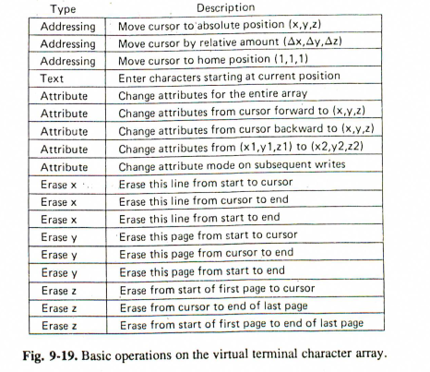
Form mode terminals

Slide 60
05
Outras aplicações

Slide 61
Serviço de diretório
Serviços endereçáveis sempre têm números endereçáveis grandes para não causar ambiguidade
“No futuro isso (listas telefônicas e serviços de diretório) será substituído por diretórios online para procurar números de telefone, endereços de rede etc.”
A ideia básica do serviço de diretório OSI é permitir usuários procurarem por nomes baseado em atributos. Por exemplo, alguém pode perguntar o número de uma pessoa chama hudson que trabalha no escritório da IBM em Los Angeles.

Slide 62
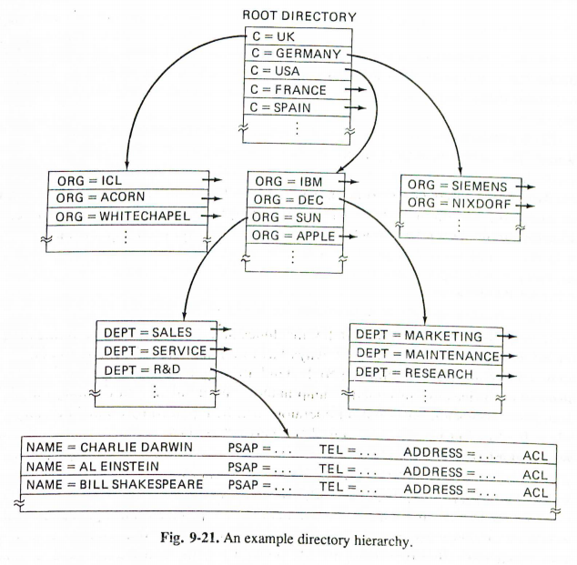
Serviço de diretório
Criação de hierarquias
C =EUA, ORG = SUN, DEPT=R&D, Nome= AL EINSTEIN

Slide 63
Transferência e gerenciamento de trabalhos
“Em muitas grandes organizações, indivíduos têm computadores pessoais ou estações de trabalho em sua mesa, departamentos têm minicomputadores, e a organização como um todo tem um centro computacional com mainframes, supercomputadores e outros equipamentos caros. Ocorre frequentemente de um indivíduo preparar algum trabalho no seu computador pessoal que tem que rodar no mainframe usando arquivos localizados no seu departamento de minicomputadores com o resultado a ser enviado de volta ao computador pessoal”.
A aplicação que gerencia esse tipo de trabalho remoto é o é chamada de JTM (job transfer and management).

Slide 64
Transferência e gerenciamento de trabalhos
Um cenário típico ocorre quando uma pessoa envia uma especificação de trabalho falando o que tem que ser feito, onde tem que ser feito, de onde as entradas vêm para onde os arquivos de saída vão. O JTM software tem que providenciar que o programa e todos seus arquivos de entrada acabem na máquina onde o trabalho vai ser executado. Especificações de trabalho podem consistir em múltiplos trabalhos, então o processo inteiro pode precisar ser repetido várias vezes.

Slide 65
Transferência e gerenciamento de trabalhos
Uma maneira de enviar um pedido a cada máquina segurando um arquivo, e direcionar essa máquina a mandar o arquivo a máquina iniciadora (por exemplo usar o protocolo padrão de transferência de arquivo). Quando todos os arquivos e programas são coletados dessa maneira eles são enviados para a máquina de execução.
Uma segunda maneira é a máquina de inicialização direcionar outras máquinas para enviar os arquivos diretamente a uma máquina de execução. Por exemplo, por os arquivos em um diretório criado apenas para esse propósito.

Slide 66
Transferência e gerenciamento de trabalhos
Uma terceira maneira é ter uma especificação de trabalho movida a uma das máquinas que estão segurando arquivos, pegar os arquivos que precisa, e então mover para a próxima máquina. Essa migração continua até todos arquivos forem coletados, a cada momento todo o grupo continua se movendo nas máquinas de execução.

Slide 67
transferência e gerenciamento de trabalhos
É importante reconhecer que o JTM sabe nada sobre o conteúdo dos arquivos, controle de linguagem de trabalhos, ou a natureza do processamento. Sua função é ver se os arquivos de entrada foram coletados, se os programas foram mandados para execução, e os arquivos de resultado são depositados onde eles deveriam ser. Ele sabe tão pouco sobre a natureza do processo assim como o FTAM sabe sobre os arquivos que transfere.

Slide 68
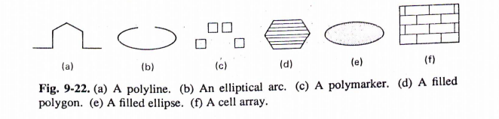
Armazenamento e transferência de imagens
Como displays de alta resolução são comuns, terá pessoas interessadas em transmitir imagens como se fossem mensagens. Por essa razão muito trabalho tem sido feito em padronização de representação de imagens para elas poderem ser mandadas de diferentes lugares, aplicações e equipamentos.

Slide 69
teletext e videotex
Teletext é um serviço de via única na qual páginas de informação da base central de dados são transmitidas em um sinal regular de televisão
Uma pequena parte do sinal da largura de banda é normalmente desperdiçada enquanto os feixes elétricos nos conjuntos de televisão são acionados na horizontal e vertical.

Slide 70
teletext e videotex
Um sistema típico pode transmitir 100 páginas diferentes em um intervalo de 10 segundos, e então repete o padrão a cada 10 segundos
Para usar o sistema, o usuário digita um número de página no painel junto ao decodificador de teletext. A próxima vez que a página for transmitida, é capturada do ar e colocada na tela. Com um ciclo de 10 seg, terá um delay médio de 5 segundos antes da página aparecer.
Teletext é o mais adequado para informação simples na qual várias pessoas estão interessadas, por exemplo: previsão do tempo, relatório da bolsa, noticias, receitas,informação de produtos, e propaganda.

Slide 71
teletext e videotex
Videotex é um serviço de 2 vias mais sofisticado usando linhas telefônicas.
Em vários casos, o terminal é um teclado que gera um sinal de vídeo, para assim os conjuntos de cores padrões de televisão serem usados como display.
Videotex é um serviço interativo no qual os usuários podem requisitar informações específicas. Diferente do base de dados do teletext, na qual é restrita a um número de páginas que podem ser transmitidas em alguns segundos, a base de dados do videotex pode ser arbitrariamente larga porque a informação é transmitida somente quando o usuário quer.

Slide 72
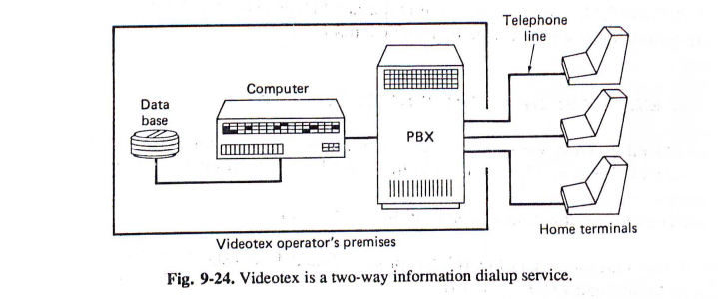
teletext e videotex

Slide 73
teletext e videotex
Videotex tem duas audiências em potencial: usuários de casa e de empresa.
Usuários de casa podem estar interessados no serviço de informação, como linhas aéreas, ônibus, trem, tarefas, horário de filme etc. Eles podem também querer usar o sistema de forma interativa, para catalogar compras, fazer reservas etc. Mandar e-mails eletrônicos também é uma possibilidade.
Corporações podem usar alguns desses serviços também, por exemplo reserva de hotel e avião. Além disso eles podem querer usar o sistema para deixar algumas informações disponíveis para os funcionários em nível nacional.

Slide 74
06
Exemplos da camada de aplicação

Slide 75
FTAM
FTAM é um protocolo OSI que significa File Transfer, Access, and Management
Baseado na ideia de um armazenamento de arquivos virtual que é mapeado para um armazenamento de arquivos real por software
O objetivo do FTAM é colocar em um único protocolo o conceito de transferir arquivos (FTP) e acessá-los remotamente (NFS).

Slide 76
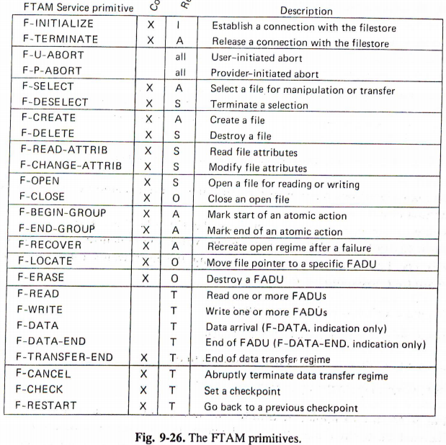
Primitivas do protocolo FTAM

Slide 77
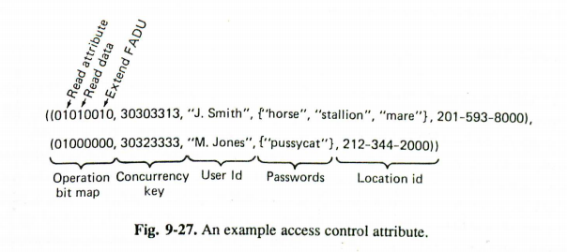
Exemplo
A primeira lista dá permissão para ler os atributos e o dado do arquivo.
A segunda lista permite ler os atributos, mas não permite leitura nem escrita de dados.

Slide 78
Email eletrônico
O sistema de email eletrônico da OSI, o MOTIS, é baseado no X.400.
Não é utilizado o padrão: nome@domínio como nos dias atuais. É usado o O/R (Origem/Recipiente), que é o mesmo tipo de nomes usado no serviço de diretório
Por exemplo, um O/R seria do tipo:
ORG = Universidade Federal de Uberlândia, DEPT = FACOM, NAME = LUÍS FAINA

Slide 79
Email eletrônico
Porém, esse O/R só será aceito aqui no Brasil, para tráfego internacional, o nome do país precisa ser especificado (mesmo que não exista outro lugar com o mesmo nome).
O usuário constrói a mensagem usando um user agent (programa de email), que envia os campos mais a mensagem (cabeçalho mais o corpo do email), para uma primitiva de email (submit.request).

Slide 80
A camada de aplicação na ArpaNET

Slide 81
FTP - Transferência de arquivos
O modelo de transferência de arquivos da Arpanet não é baseado na ideia de armazenamento virtual de arquivo como é feito com o FTAM.
Este protocolo levou em conta o problema de transferir arquivos entre hosts com tamanhos diferentes da palavra, pois muitos destes hosts eram 36 bits, e outros eram 32 bits

Slide 82
FTP
O Protocolo de Transferencia de Arquivos (FTP), distingue 4 tipos de arquivos: imagem, ascii, EBCDIC, e arquivos de bytes lógicos.
Imagens: transferência de bit a bit
Ascii: arquivo padrão para transferência de arquivos, menos os main frames da IBM que usavam como EBCDIC
Arquivos de bytes lógicos: arquivos binários
FTP suporta uma variedade de comandos para transferência de arquivos (enviar e receber), manipular diretórios, etc.

Slide 83
SMTP
SMTP (Simple Mail Transfer Protocol) é o formato de email (definido no documento RFC 822) definido pela Arpanet.
Foi criado com suporte apenas para caracteres ASCII.
É usado o endereçamento do tipo nome@domínio. Os domínios nesse caso podem ser os TLDs (Top Level Domains).
Criptografia: apenas o corpo do email é criptografado. Assunto, linhas de header estão em plain text.

Slide 84
Terminais Virtuais
TELNET é o protocolo da Arpanet para terminais virtuais. Foi criado como modo de scroll ao invés de page ou form mode.
O protocolo manipula duas streams de dados simplex, uma em cada direção. Não existe o conceito de ter uma estrutura de dados comum entre os dois hosts.

Slide 85
THANKS

